Slide 1

TRƯỜNG TIỂU HỌC QUANG TRUNG
SÁCH KẾT NỐI TRI THỨC VỚI CUỘC SỐNG – NĂM HỌC 2024 - 2025
LỊCH SỬ - ĐỊA LÍ 4
Bài 10: Một số nét văn hoá ở làng quê
vùng Đồng bằng Bắc Bộ
Giáo viên: Đỗ Thị Hường

Slide 2

KTUTS
Khởi động

Slide 3

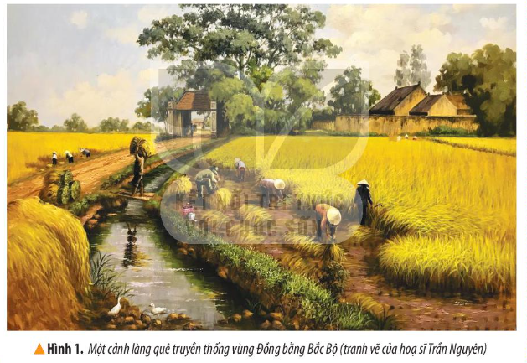
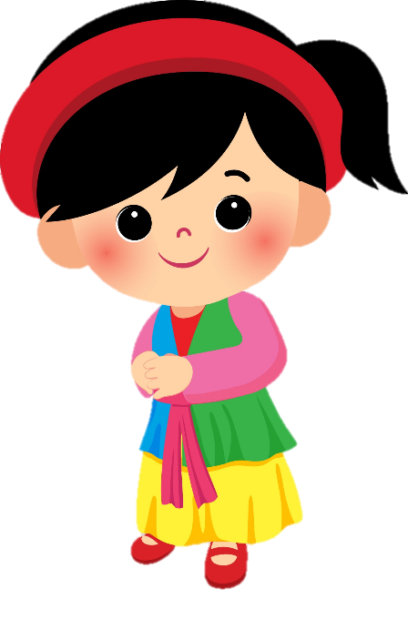
Quan sát bức tranh và dựa vào hiểu biết của em, hãy giới thiệu một số nét văn hóa tiêu biểu ở vùng Đồng bằng Bắc Bộ.

Slide 4
Nét văn hóa tiêu biểu ở vùng Đồng bằng Bắc Bộ là hình ảnh quen thuộc với những cây đa, cổng làng, những đồng lúa, bến nước hay sân đình. Đó cũng là nét đặc trưng của một làng quê truyền thống Đồng bằng Bắc Bộ.

Slide 5




Slide 6


KTUTS

Slide 7




Hoạt động 1: Tìm hiểu làng quê truyền thống.

Slide 8
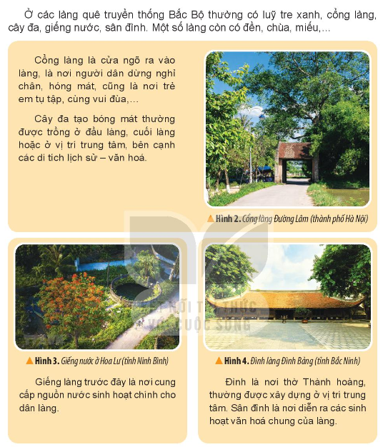

Đọc thông tin (SGK tr.47) và quan sát các hình từ 2 đến 4, mô tả một số nét văn hoá nổi bật của làng quê truyền thống vùng Đồng bằng Bắc Bộ.

Slide 9
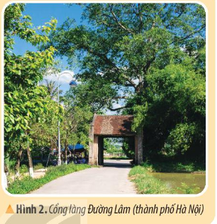

Đây là hình ảnh một trong những cổng làng tiêu biểu ở làng quê vùng Đồng bằng Bắc Bộ.
Cổng làng là cửa ngõ ra vào làng, bên cạnh có cây đa toả bóng mát, nơi người dân dừng chân nghỉ ngơi, cũng là nơi trẻ em tụ tập cùng vui đùa, hóng mát,...

Slide 10
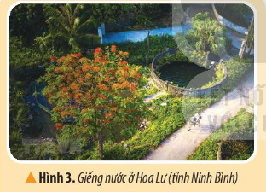
Đây là hình ảnh một trong những giếng làng truyền thống ở Đồng bằng Bắc Bộ vẫn còn được lưu giữ đến ngày nay.
Giếng làng thường to, rộng, nằm ở vị trí giao thông thuận tiện của làng. Giếng nước là nơi cung cấp nước sinh hoạt, đồng thời cũng là nơi tắm, giặt của nhiều người dân trong làng.

Slide 11
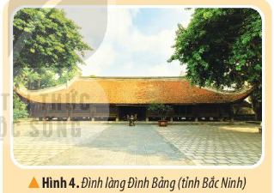
Đây là một trong những ngôi đình cổ kính nhất của đất Kinh Bắc ở thành phố Từ Sơn (tỉnh Bắc Ninh) vẫn còn giữ được nguyên vẹn cho đến ngày nay.
Đình được xây dựng để thờ các vị Thành hoàng cùng các vị thần có công lập làng.
Đình có sân rất rộng, bằng phẳng, là nơi diễn ra nhiều hoạt động văn hoá chung của làng.

Slide 12


Slide 13

Hoạt động 2: Tìm hiểu về nhà ở.

Slide 14
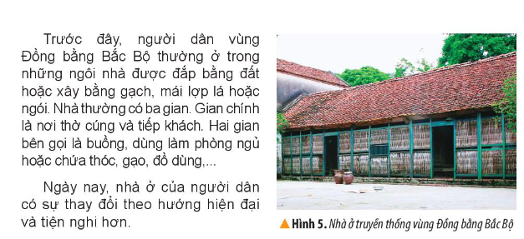
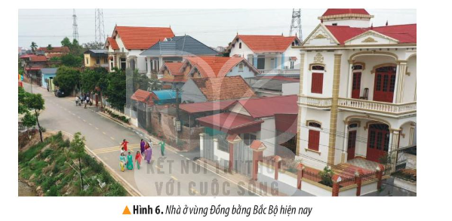
Đọc thông tin và quan sát hình 5, 6

Slide 15


Mô tả nét chính về nhà ở truyền thống của người dân vùng Đồng bằng Bắc Bộ.
Cho biết nhà ở hiện nay của người dân vùng Đồng bằng Bắc bộ có điểm gì khác với nhà ở truyền thống?

Slide 16
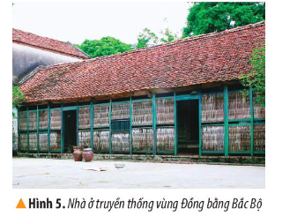
Nhà ở truyền thống của người dân vùng Đồng bằng Bắc Bộ được đắp bằng đất hoặc xây gạch, mái lợp lá hoặc ngói.
Nhà thường có ba gian. Gian chính là nơi thờ cúng và tiếp khách. Hai gian bên gọi là buồng, dùng làm phòng ngủ hoặc chứa thóc, gạo, đồ dùng,...

Slide 17
Điểm giống và khác nhau giữa nhà truyền thống và nhà hiện đại của người dân vùng Đồng bằng Bắc Bộ
Điểm giống: Xây bằng gạch, mái lợp ngói, vẫn có một gian để thờ và tiếp khách;
Điểm khác: Nhà ở xây nhiều tầng với nhiều phòng và nhiều tiện nghi hơn.

Slide 18
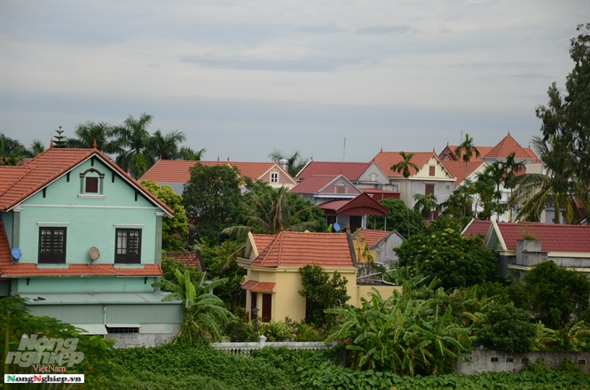
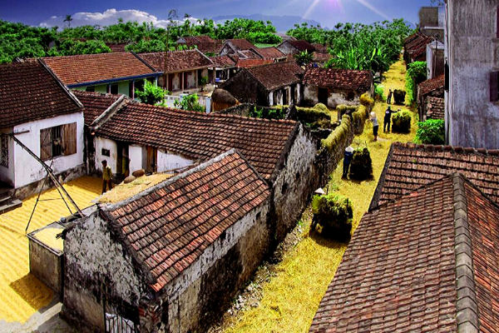

Slide 19

Nhà ở của người dân vùng Đồng bằng Bắc Bộ có gì giống và khác với nhà nơi em sống?

Slide 20



KTUTS

Slide 21
Hoạt động 3: Lập bảng về một số nét văn hóa ở vùng Đồng bằng Bắc Bộ (làng quê truyền thống, nhà ở)

Slide 22
Một số nét văn hóa | Đặc điểm
Làng quê truyền thống
Nhà ở
Thường có lũy tre xanh, cổng làng, cây đa, giếng nước.
Nhà ở truyền thống của người dân vùng Đồng bằng Bắc Bộ được đắp bằng đất hoặc xây gạch, mái lợp lá hoặc ngói. Nhà thường có ba gian. Gian chính là nơi thờ cúng và tiếp khách. Hai gin bên gọi là buồng, dùng làm phòng ngủ hoặc chứa thóc, gạo, đồ dùng,...

Slide 23

KTUTS

Slide 24


Vẽ một bức tranh phong cảnh về làng quê đồng bằng Bắc Bộ

Slide 25
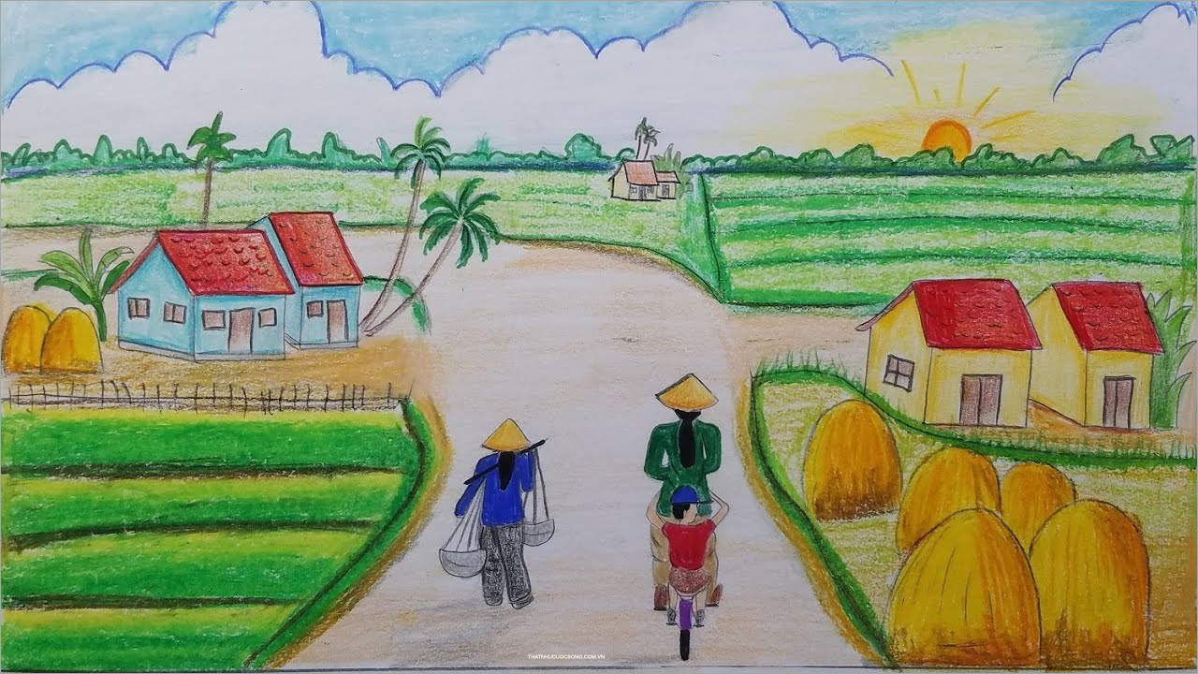

Slide 26
Về nhà: Sưu tầm tranh ảnh về làng quê vùng Đồng bằng Bắc bộ ngày nay chuẩn bị cho tiết sau

Slide 27


